Slide 1

FOOD ORDER WEBSITE
Instructors
Trinh Thi Ngoc Linh
Student members
Tran Quoc Tinh – 19IT5
Nguyen Dang Quy – 19IT4

Slide 2


Table of contents
Introducing the topic
PART 1
System design analysis
PART 2
Website interface
PART 3
Development direction
PART 3

Slide 3


1. Introducing the topic
Reasons to choose a topic
With the development of the IT industry the construction of websites to cater to the unique needs of organizations, the company is increasingly popular. For restaurants, websites will provide information or order food quickly
Notes:
Lý do chọn đề tài
Với sự phát triển của ngành Công nghệ thông tin việc xây dựng các trang web để phục vụ cho các nhu cầu riêng của các tổ chức, công ty ngày càng phổ biến. Đối với các nhà hàng thì những website sẽ cung cấp thông tin hoặc đặt món ăn một cách nhanh chóng

Slide 4


Using programming technologies
PHP (hypertext preprocessor) is an open-source all-in-one computer programming language, especially suitable for web development and embedded in HTML.

Slide 5
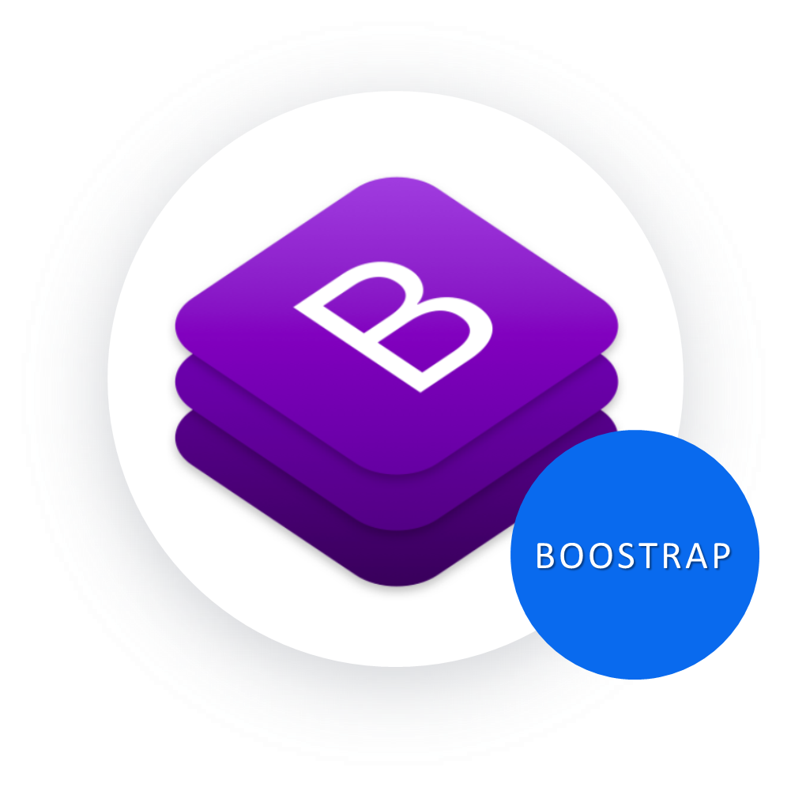
Using programming technologies
Bootstrap offers elegant HTML and CSS specifications, written in dynamic CSS languages.

Slide 6

Using programming technologies
Javascript, a scripted language literally, is a language based on a dynamically typed, weakly typed prototype, with built-in support

Slide 7
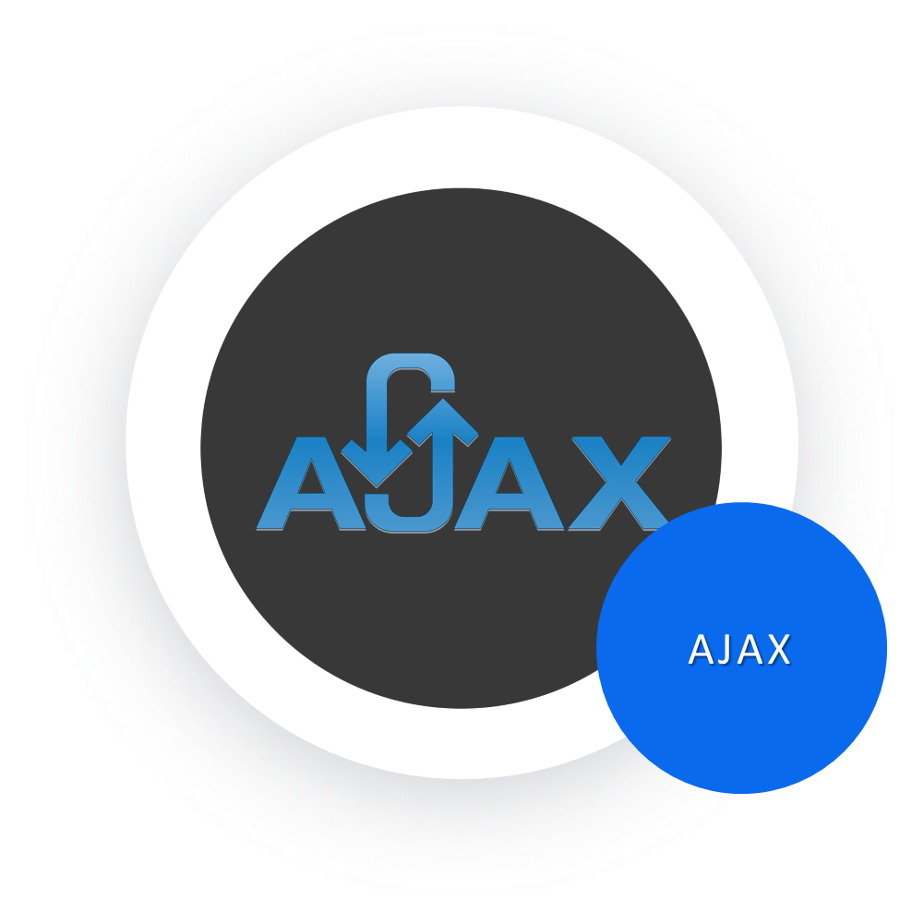
Using programming technologies
AJAX (asynchronous Javascript and XML), used to show a set of browser-side website development technologies that integrate multiple technologies. The concept of ajax was introduced by Jesse James Garrett.

Slide 8

Using programming technologies
Codeigniter is an open source web application platform written in the PHP language by rick ellis. This framework gives you a framework that handles both advanced PHP and PHP security to create different projects

Slide 9






2. System design analysis

Slide 10
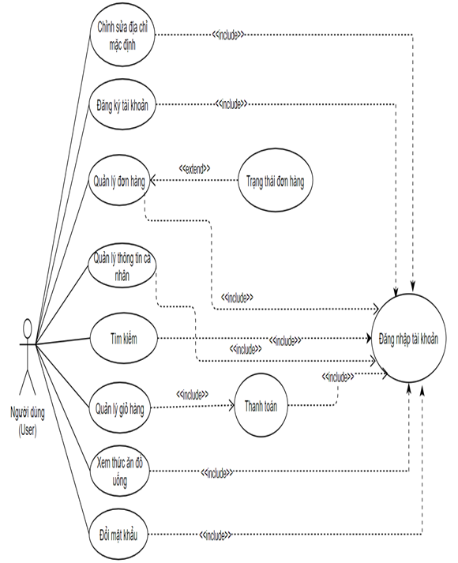

Actor: User

Slide 11
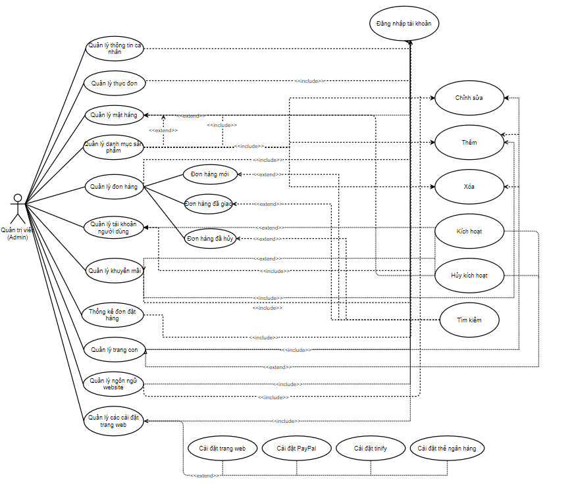
Actor: Admin

Slide 12
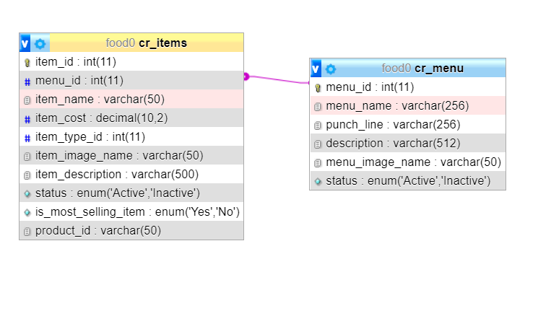
Class Diagram

Slide 13
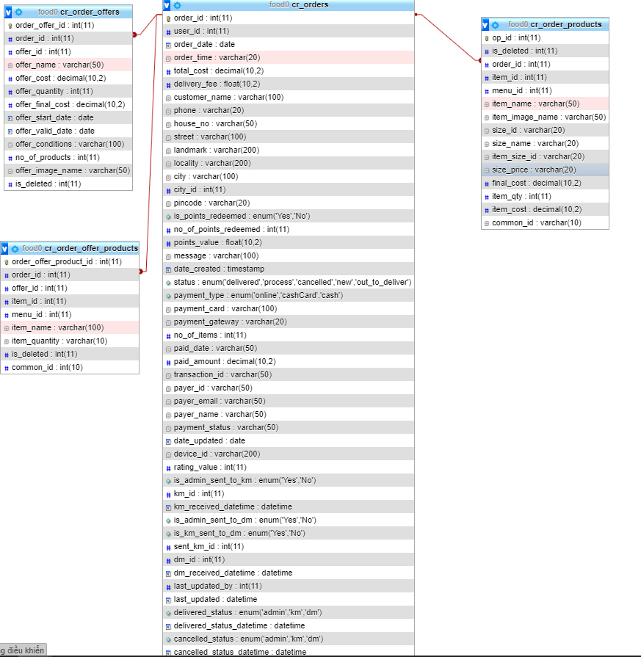
Class Diagram

Slide 14
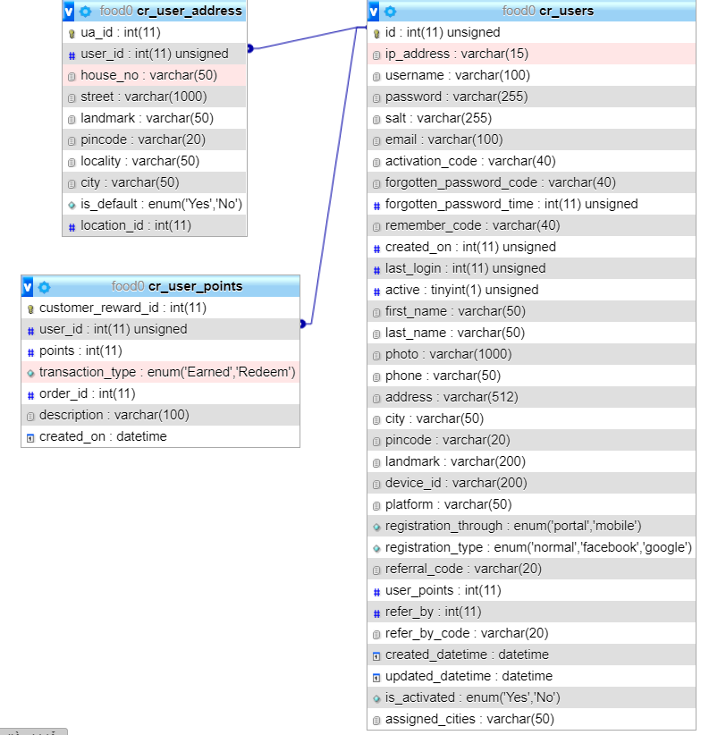
Class Diagram

Slide 15
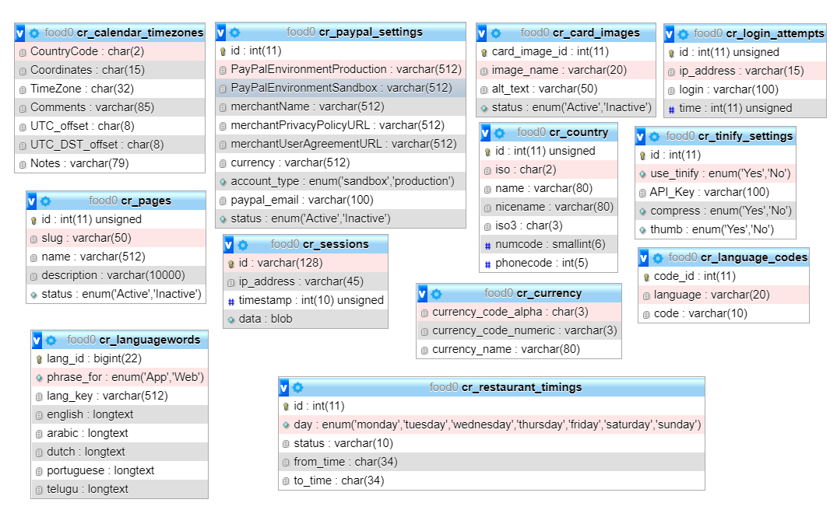
Class Diagram

Slide 16
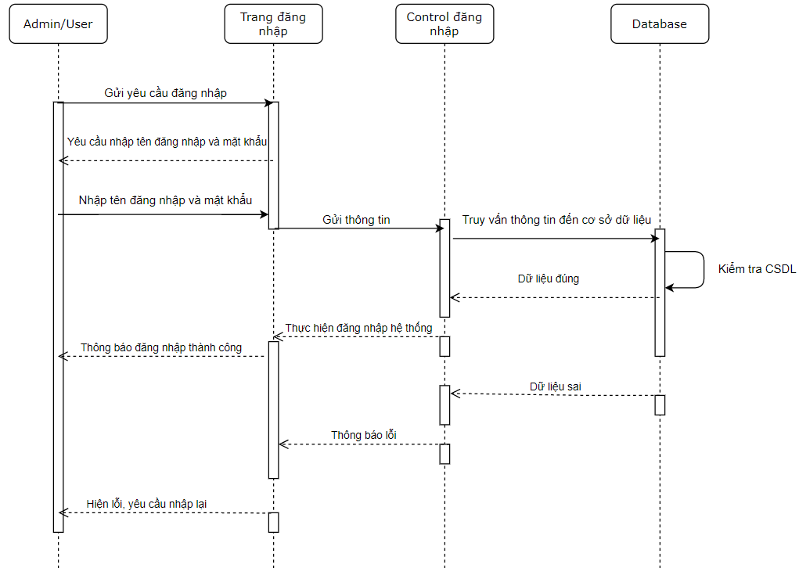
Sequence Diagram
Notes:
đăng nhập

Slide 17
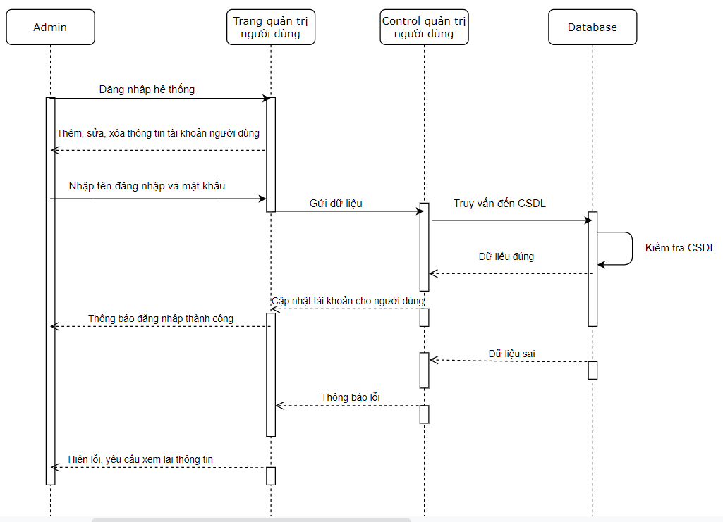
Sequence Diagram
Notes:
quản trị hệ thống

Slide 18
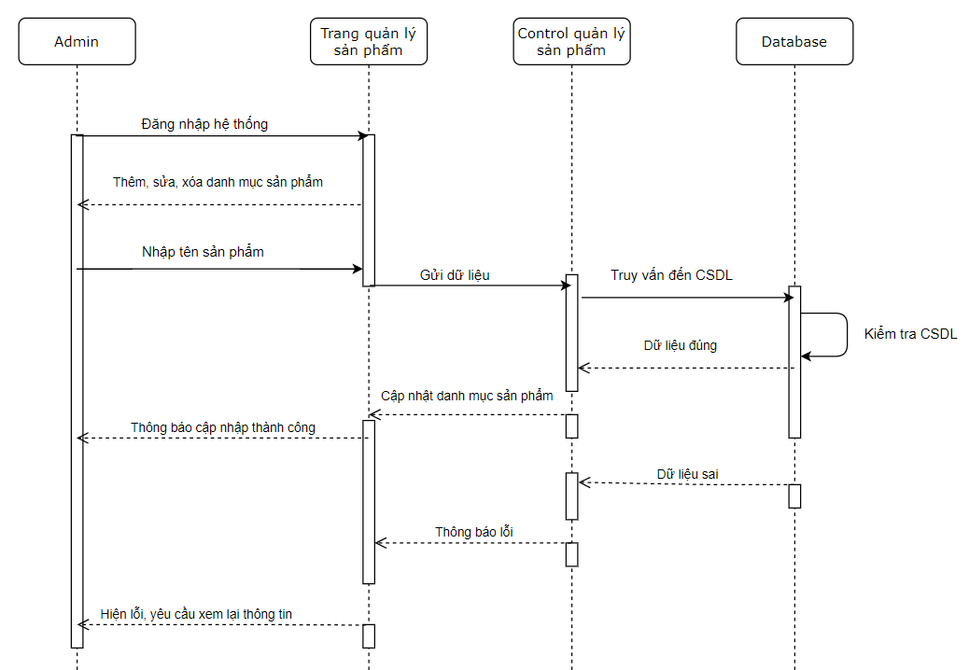
Sequence Diagram
Notes:
quản lý danh mục sản phẩm

Slide 19
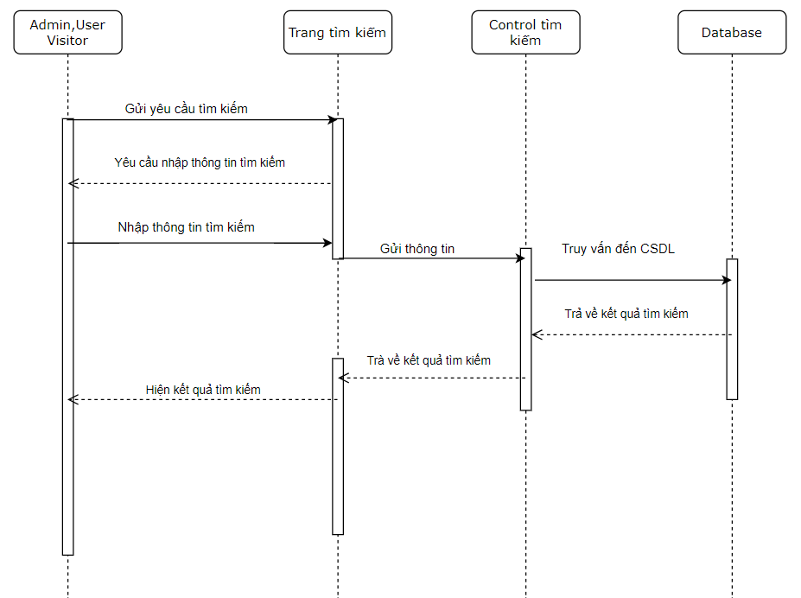
Sequence Diagram
Notes:
tìm kiếm

Slide 20
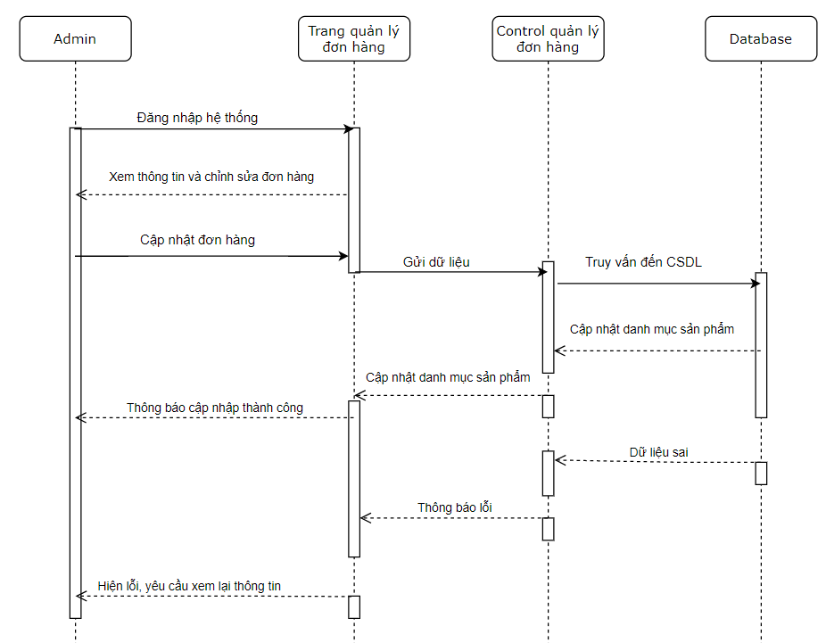
Sequence Diagram
Notes:
quản lý đơn hàng

Slide 21
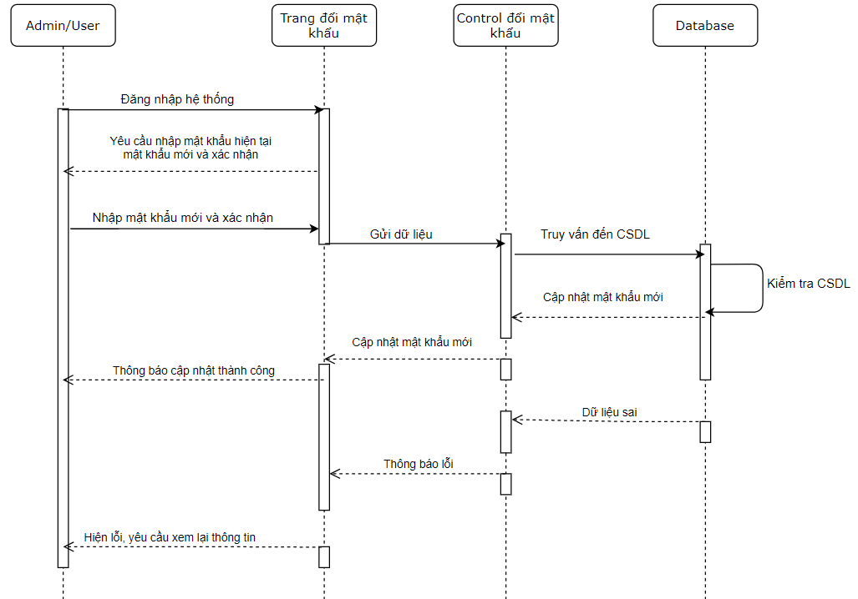
Sequence Diagram
Notes:
quản lý đơn hàng

Slide 22
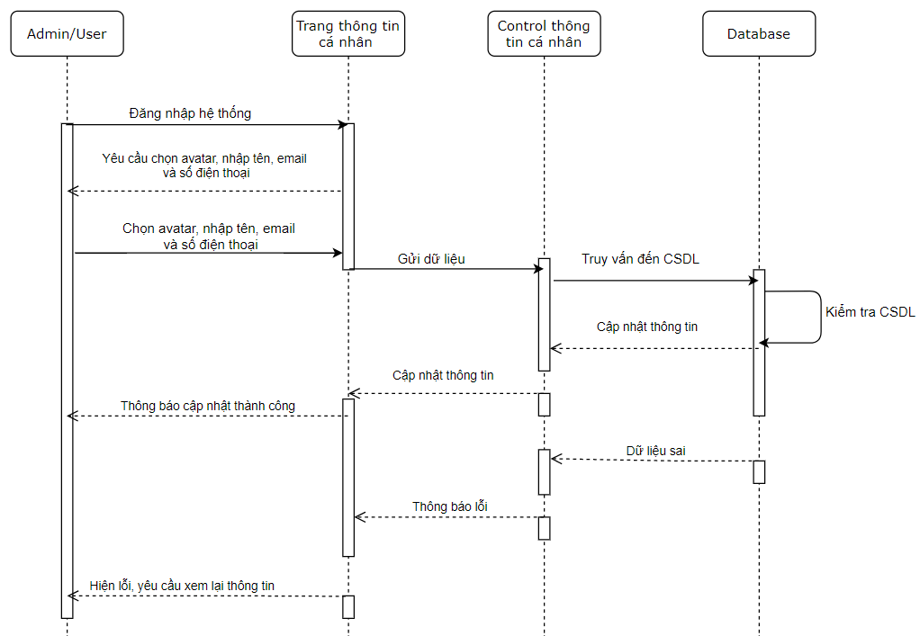
Sequence Diagram
Notes:
quản lý đơn hàng

Slide 23
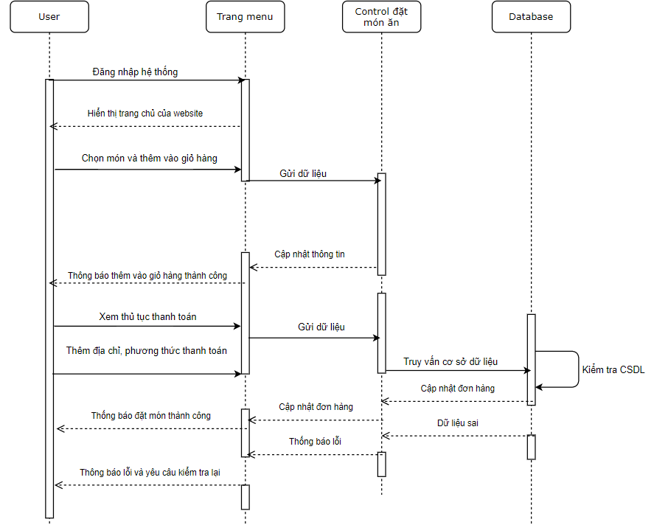
Sequence Diagram
Notes:
quản lý đơn hàng

Slide 24
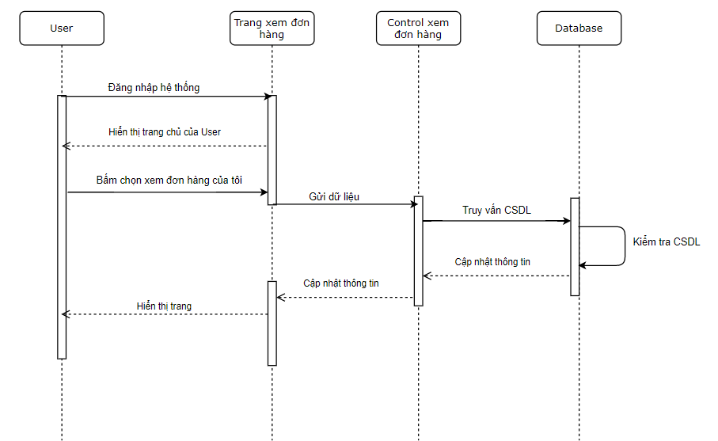
Sequence Diagram
Notes:
quản lý đơn hàng

Slide 25

3. Giao diện website

Slide 26


Slide 27


4. Development
The built system still has many limitations in both interface and functionality, in which the ability to link with service providers is quite small. To finance that can be expanded and developed I propose the following directions:
Notes:
Hệ thống đã xây dựng còn khá nhiều hạn chế cả về giao diện lẫn chức năng, trong đó là khả năng liên kết với các nhà cung cấp dịch vụ còn khá ít. Để tài có thể được mở rộng và phát triển tôi đề xuất các hướng như sau:

Slide 28



4. Development
Links with the banking system
Links with partners are service providers to carry out the registration process and automatic payments
Put into practical application deployment
Notes:
2, Liên kết với các đối tác là nhà cung cấp dịch vụ để thực hiện quá trình đăng ký và thanh toán tự động
3, Đưa vào triển khai ứng dụng trên thực tế

Slide 29


